Slide 1

Rust
Le langage des 10 prochaines années
Adrien Gras
GDG Dijon – DevFest 2022

Slide 2

Salut !
Architecte solution chez Owlnext
Auparavant Head of software & sytem architecture chez iBanFirst
Quelques réalisations
Conception d’un système de chiffrage end-to-end : Heimdall
Création d’un système de téléphonie VoIP via WebRTC avec IVRs, Files d’attentes, redirections d’appels, connexions CRM, etc.
Refactoring d’un serveur de connexion aux salles de marchés internationale

Slide 3

Rust, c’est quoi ?

Slide 4


Rust
Remplaçant du C/C++
Performances des langages bas-niveau
Concepts des langages haut-niveau
Sécurité
Utilisé principalement pour
Des applications systèmes, des backends, des CLI
Du web avec WASM
Des services réseaux
De l'informatique embarqué
Créé en 2006 par Graydon Hoare, puis repris à partir de 2010 par la fondation Mozilla
Version actuelle : 1.65.0 (2 Novembre 2022)
Sa mascotte : Ferris

Slide 5
Pourquoi choisir Rust ?
Il a :
Il n’a pas :
Un typage de données algébrique
La validation de l'exécution au moment de la compilation
De la métaprogrammation
Un transpileur natif et intégré
Une intégration des MONADS
Une compatibilité native avec C
De surprises à l’exécution
De classes
D’environnement d’exécution ou de VM
De transformation type « Bytecode »
De compilation JIT
De garbage collector
De valeurs « NULL »

Slide 6
Les principales caractéristiques de Rust
Orientation bas-niveau
Gestion de la mémoire via le mécanisme d’emprunt
Gestion des pointeurs et smart-pointers
Thread sécurisés intégrés directement au langage
Validation des mémoires partagés à la compilation
Sécurisation & compilation
Typage strict
Accès mémoires et emprunts validés à la compilation
Variables immutables par défaut
Pas de NULL
Inférence de type
Filtrage par motifs et Foncteurs
Option<T>, Result<T, E>, Futur<T>, etc.
Généricité et métaprogrammation

Slide 7
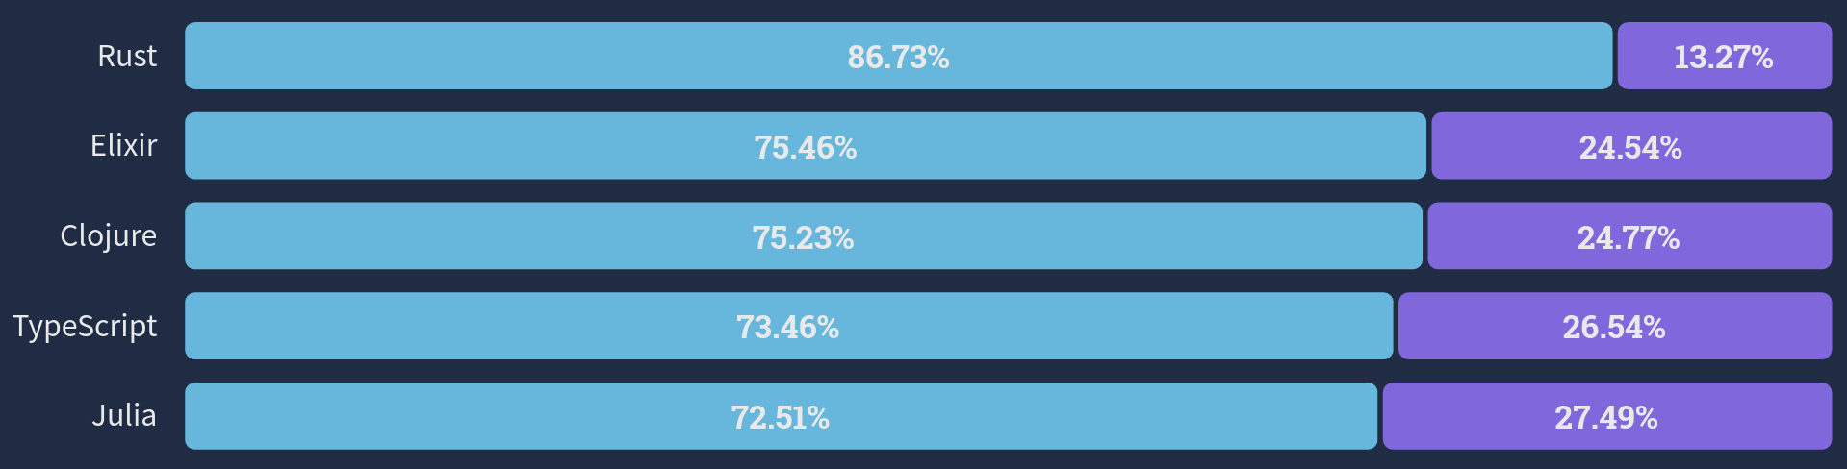
We ❤️ Rust
https://survey.stackoverflow.co/2022/#technology-most-loved-dreaded-and-wanted

Slide 8

On se lance ?

Slide 9
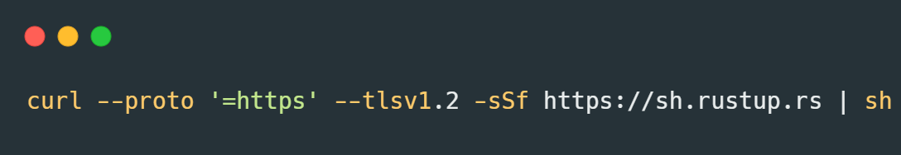
Installation

Slide 10

L’IDE
Visual Studio Code est l’IDE de choix pour Rust
Gratuit
Possède toute la suite d’outil pour travailler avec Rust
Configuration en 2 minutes
❤️

Slide 11
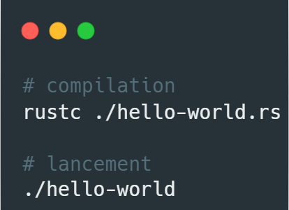
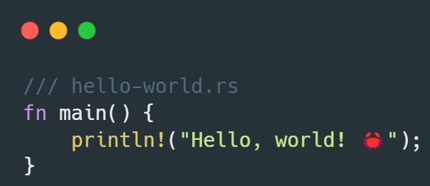
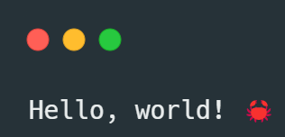
Hello world !

Slide 12

Et après ?

Slide 13




On déploie comment ?
Un seul binaire de généré pour toute votre application
Lançable en une ligne de commande, conteneurisable en 10
Tout les outils dont vous avez besoin pour vos CI/CD
Tests unitaires
Linting & formatting
Loggers & outils de monitoring
Intégration direct avec les principaux outils de CI/CD

Slide 14
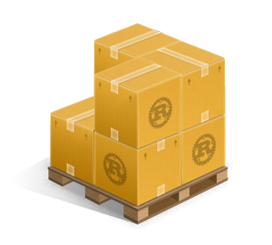
Cargo : le packager
Gestionnaire de paquet pour les projets Rust
Utilise les paquets de crates.io
Paquets = crates
Actuellement +100k crates géré sur crates.io
Pas qu’un gestionnaire de paquet :
Installe les outils additionnels (linters, etc.)
Lance les builds & compilations
Génère la documentation
Etc.

Slide 15
Quelques autres outils
RUSTFMT
Le code-formatter
Clippy
Le linter
CargoTest
Pour les tests unitaires
CargoDoc
Pour la génération de documentation
Tout ces outils sont intégrables automatiquement à VSCode

Slide 16
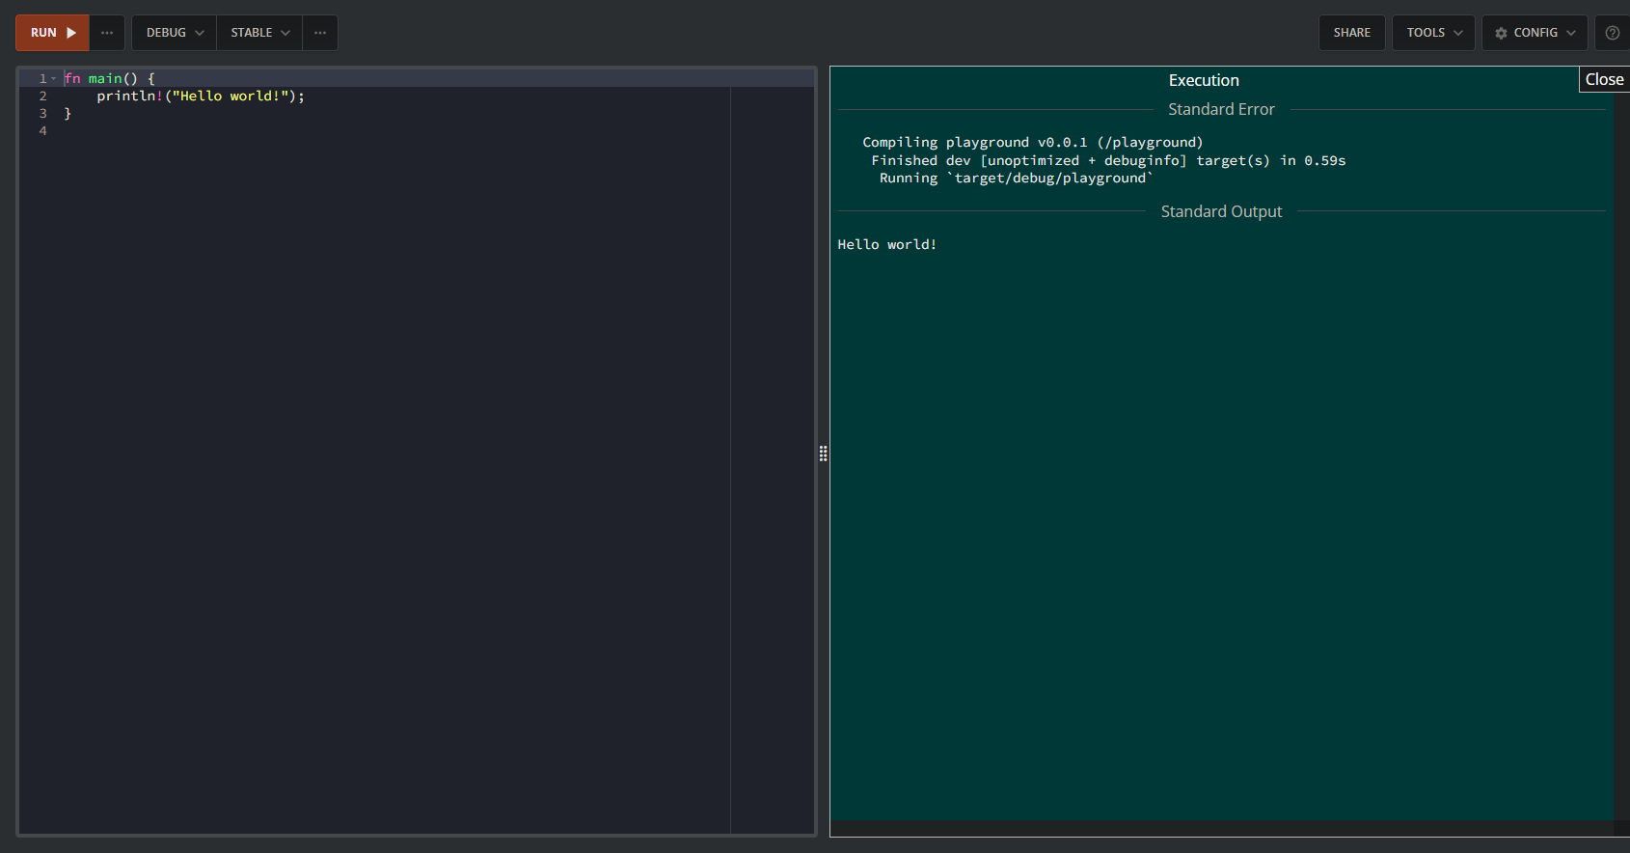
Le playground

Slide 17

Rust, on en fait
quoi ?

Slide 18
Avec Rust, on peut « quasi » tout faire
On peut développer
Des applications CLI/Serveur
Des ETL
Des applications haute-performances
Des applications web
Des micro-services
Du remplacement de code legacy C/C++
Des clients légers & hybrides
On ne peut pas – pour l’instant – développer
Des clients lourds
Des applications mobiles

Slide 19
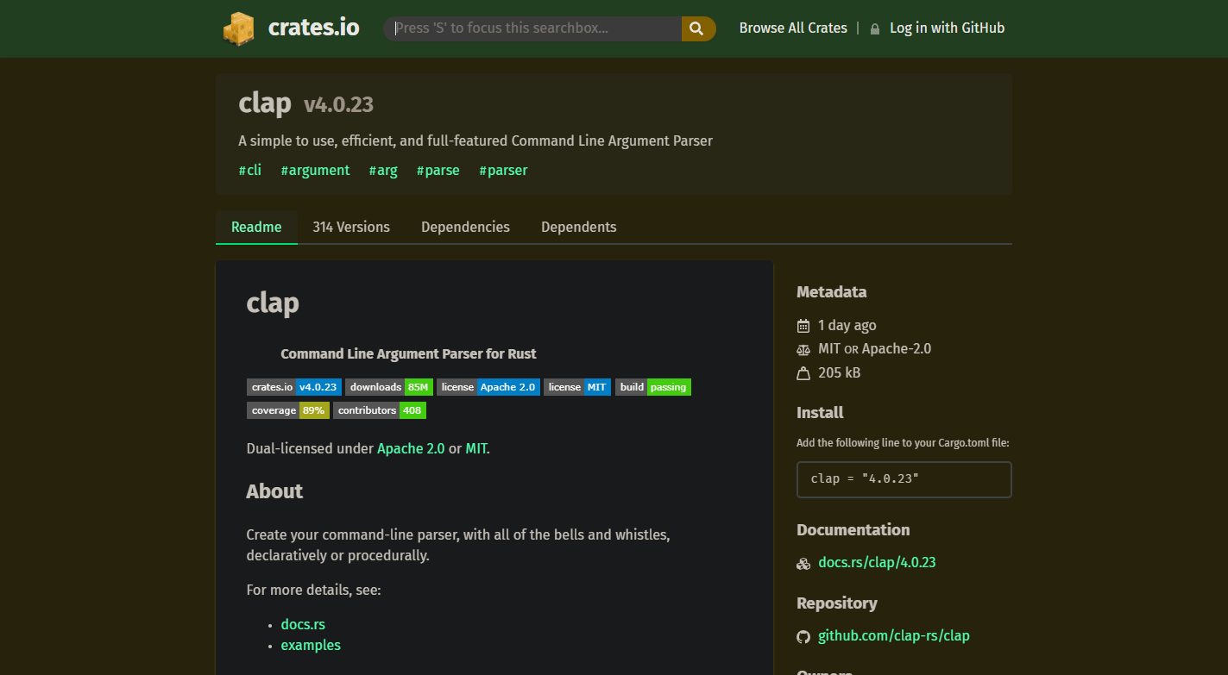
Un rapide tour : les CLI avec CLAP

Slide 20
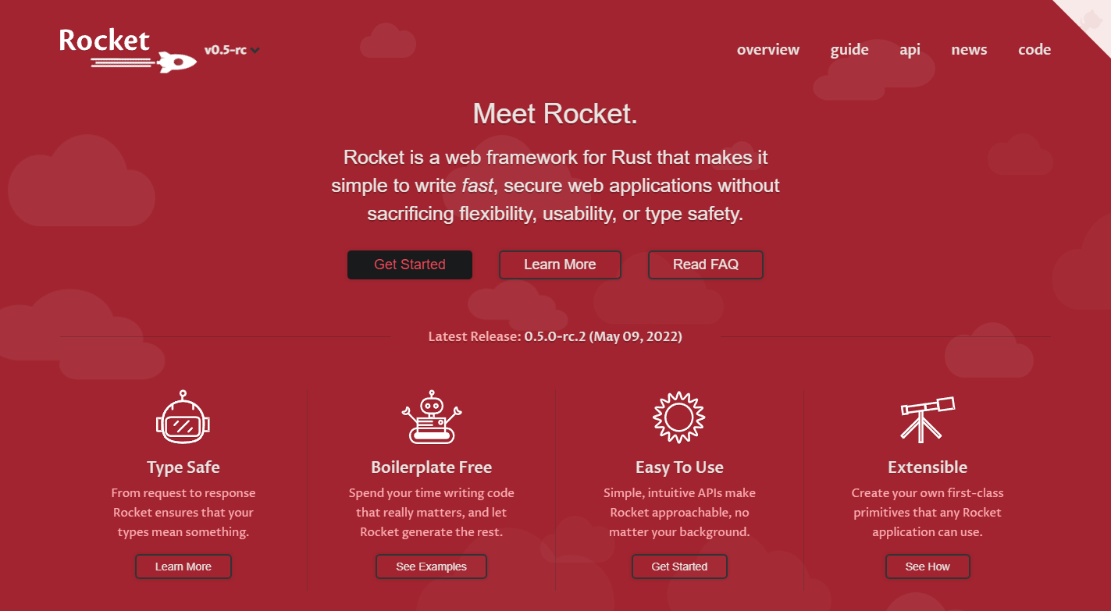
Un rapide tour : Rocket, le framework web

Slide 21
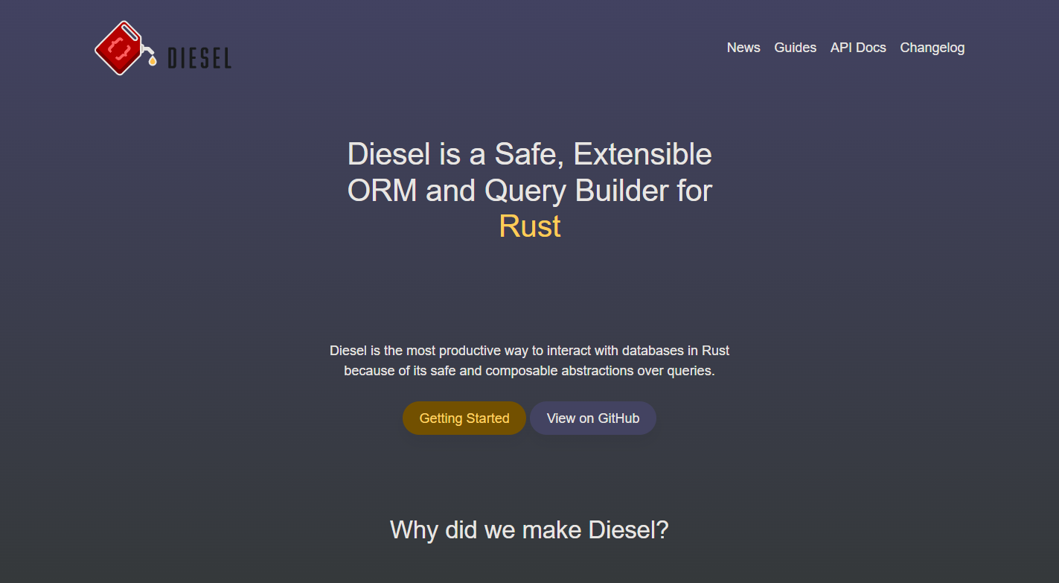
Un rapide tour : …avec un peu de SQL ? L’ORM Diesel

Slide 22
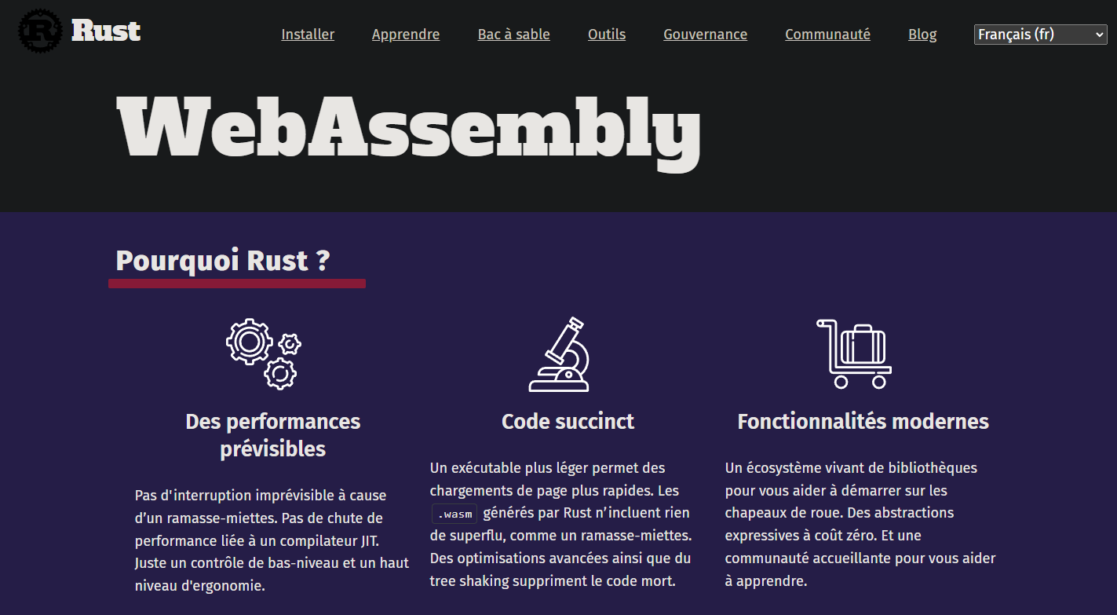
Un rapide tour : Le frontend avec WASM

Slide 23
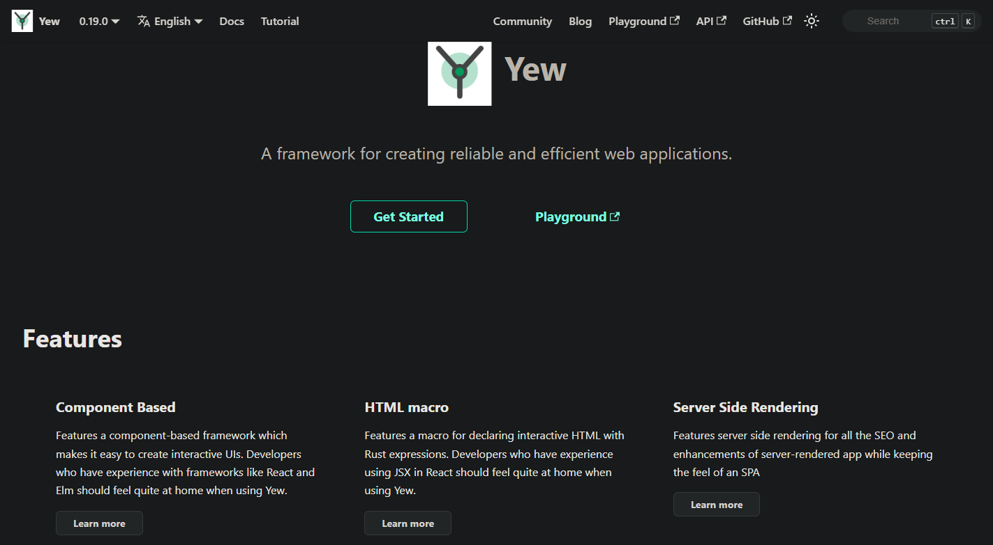
Un rapide tour : …ou remplacer React par Yew

Slide 24
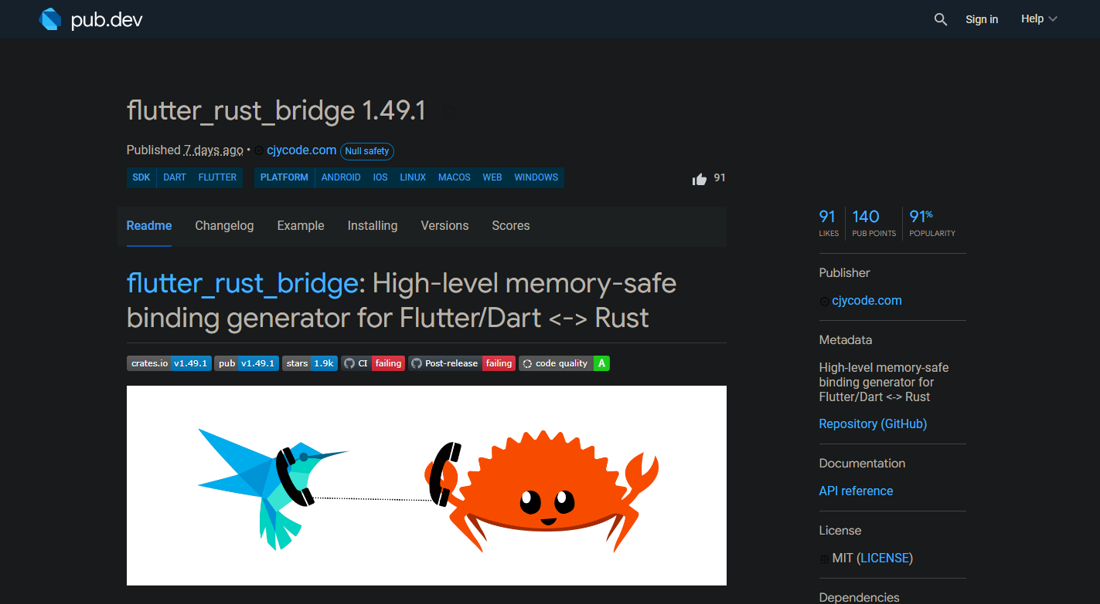
Un rapide tour : …ou écrire le code lourd de votre app mobile en Rust ?

Slide 25
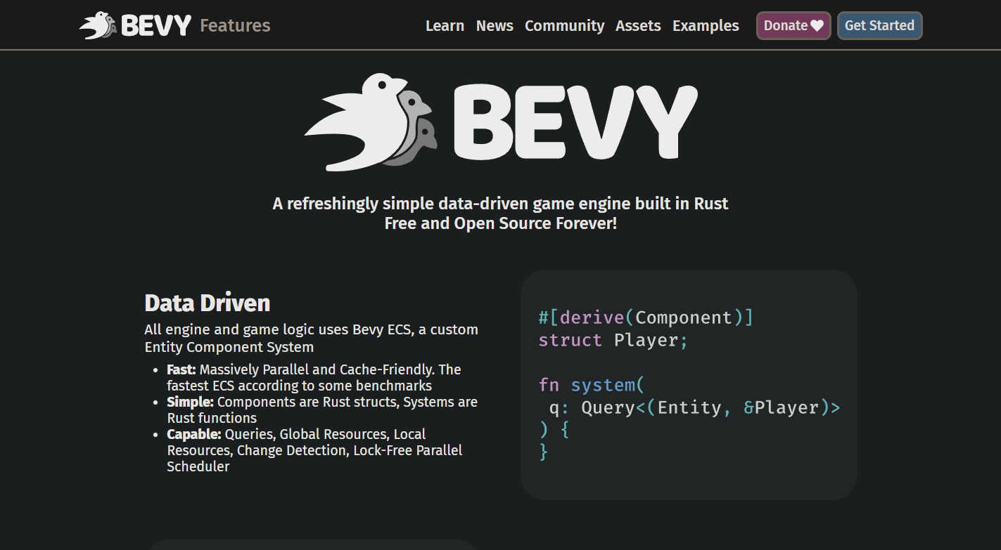
Un rapide tour : et pourquoi pas développer des jeux-vidéo ?

Slide 26

Et la performance dans tout ça ?

Slide 27

Discord : de Go à Rust

Slide 28
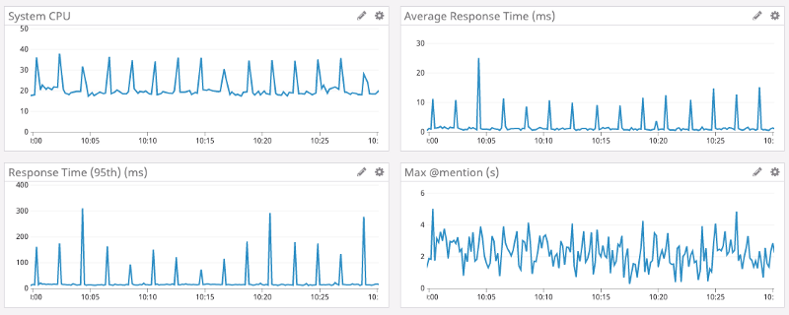
Discord : de Go à Rust
https://discord.com/blog/why-discord-is-switching-from-go-to-rust

Slide 29
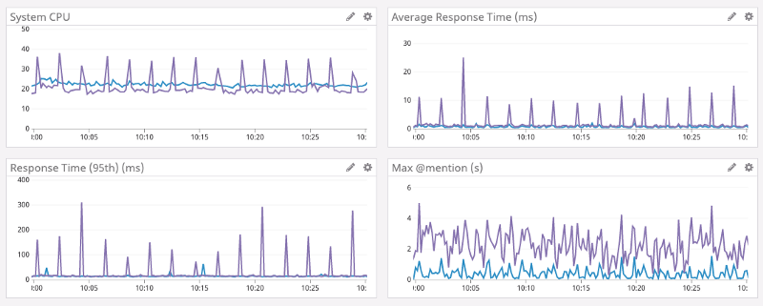
Discord : de Go à Rust
En violet Go, en bleu Rust
https://discord.com/blog/why-discord-is-switching-from-go-to-rust

Slide 30

Cloudflare : de Nginx à Pingora (Rust)

Slide 31
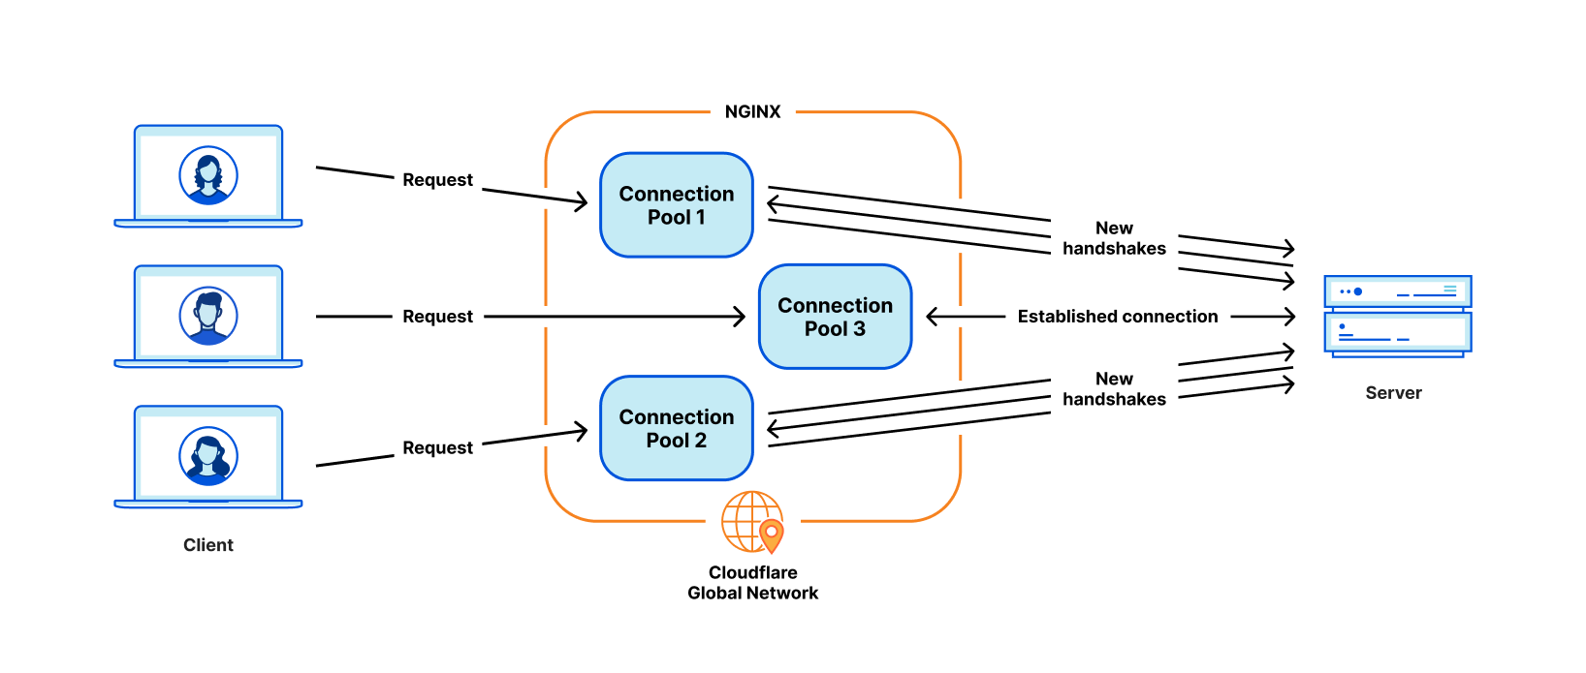
Cloudflare : de Nginx à Pingora (Rust)
https://blog.cloudflare.com/how-we-built-pingora-the-proxy-that-connects-cloudflare-to-the-internet/

Slide 32
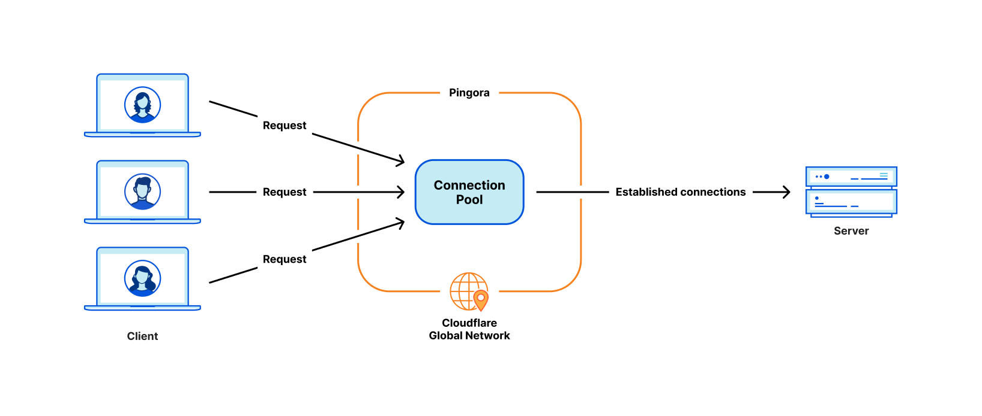
Cloudflare : de Nginx à Pingora (Rust)
https://blog.cloudflare.com/how-we-built-pingora-the-proxy-that-connects-cloudflare-to-the-internet/

Slide 33
Cloudflare : de Nginx à Pingora (Rust)
“In fact, Pingora crashes are so rare we usually find unrelated issues when we do encounter one.
Recently we discovered a kernel bug soon after our service started crashing.”
- Cloudflare
https://blog.cloudflare.com/how-we-built-pingora-the-proxy-that-connects-cloudflare-to-the-internet/

Slide 34

Noyau linux : du Rust dans la ver6.1

Slide 35
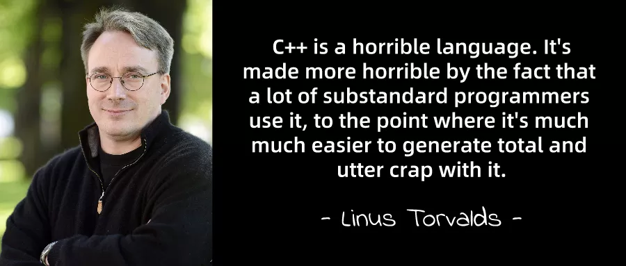
Noyau linux : du Rust dans la ver6.1

Slide 36
D’autres exemples concrets
Le moteur de rendu de Figma est écrit en Rust et compilé via WASM
Le moteur de rendu HTML Servo de Firefox est écrit en Rust
Le compilateur de Deno, remplaçant de NodeJS est écrit en Rust
Magic Pocket, le système de stockage distribué de Dropbox est écrit en Rust
…

Slide 37

En résumé

Slide 38
Bon alors, Rust ??
Les +
Les -
Mêmes performances que le C
Un code sûr en production
On peut en faire -presque- ce que l’on veut
Une communauté grandissante de jours en jours
Le langage est en cours d’adoption par de grandes entreprises
Le recrutement
La courbe d’apprentissage
Le temps de compilation

Slide 39

Conclusion

Slide 40

🎁- Le repo Git
Le contenu de la présentation
Comment bien démarrer Rust
Des ressources complémentaires
Extensions VSCode
Playlists et vidéos d’explications
Conteneurs docker prêt à l’emploi
…Et bien plus encore
https://github.com/AdrienGras/presentation-rust-2022

